Slide 1
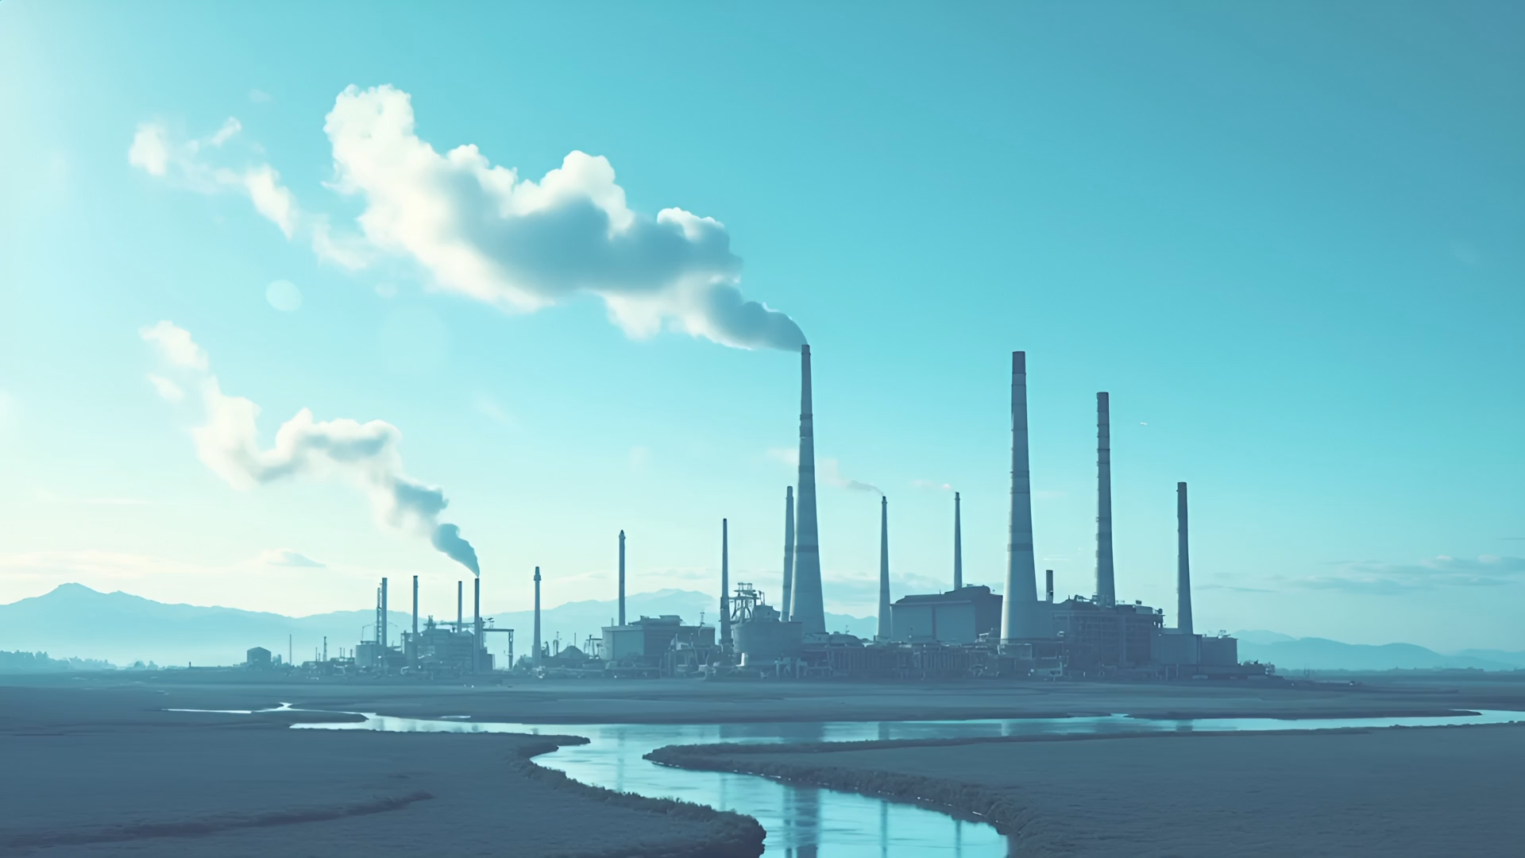

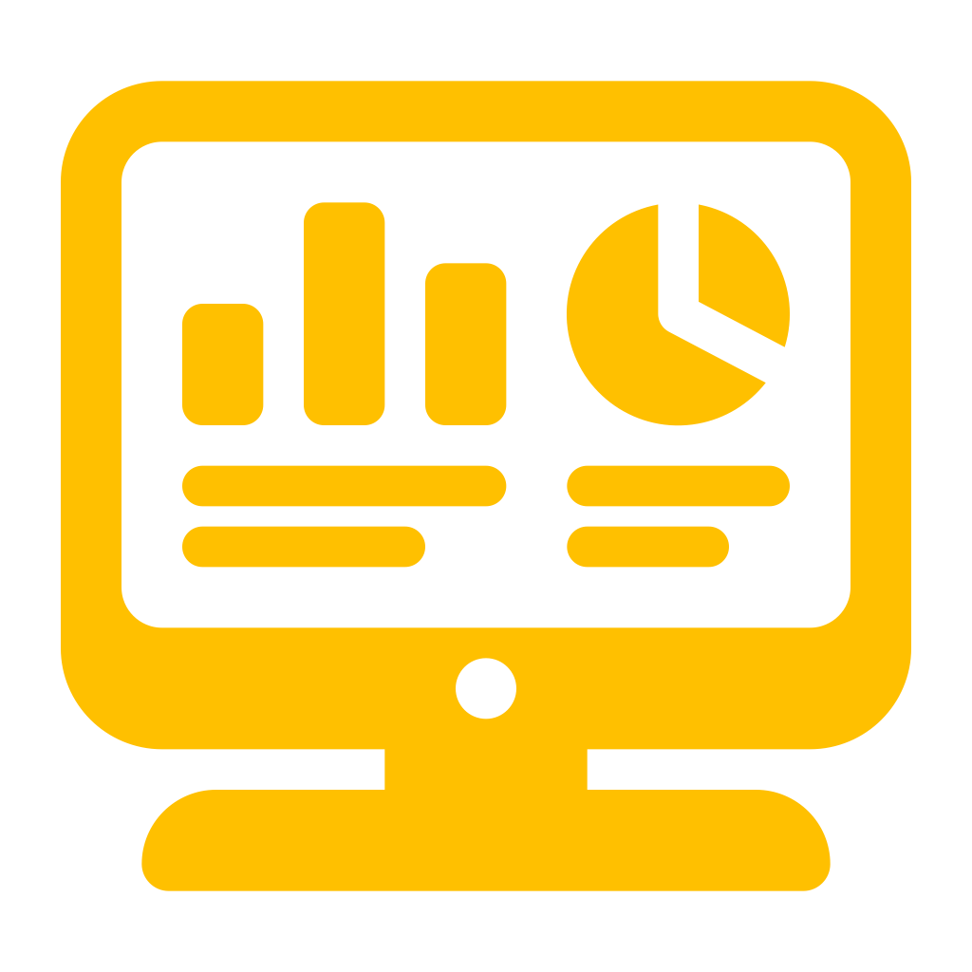




СИСТЕМА МОНИТОРИНГА ЭМИССИЙ НОВОГО ПОКОЛЕНИЯ
  РАСЧЕТЫ:
  Объемы выбросов
  Сброс отходов
  СБОР:
  Лабораторные замеры
  Данные с датчиков
  ПЛАНИРОВАНИЕ экологических мероприятий
  РУЧНАЯ РАБОТА:
  Свод данных
  Подготовка отчетности
Февраль 2026
Notes:
3 года назад мы стартовали как продукт для проектантов — тех, кто готовит разрешительную документацию для промышленных предприятий.
Логика была простая: если документация качественная и структурированная, дальше предприятию легче жить.
Но в реальности мы быстро увидели: разрешение — это только входной билет.
Как только документ получен и принят госорганом, самая тяжёлая нагрузка ложится не на проектанта, а на эколога на производстве: …

Slide 2
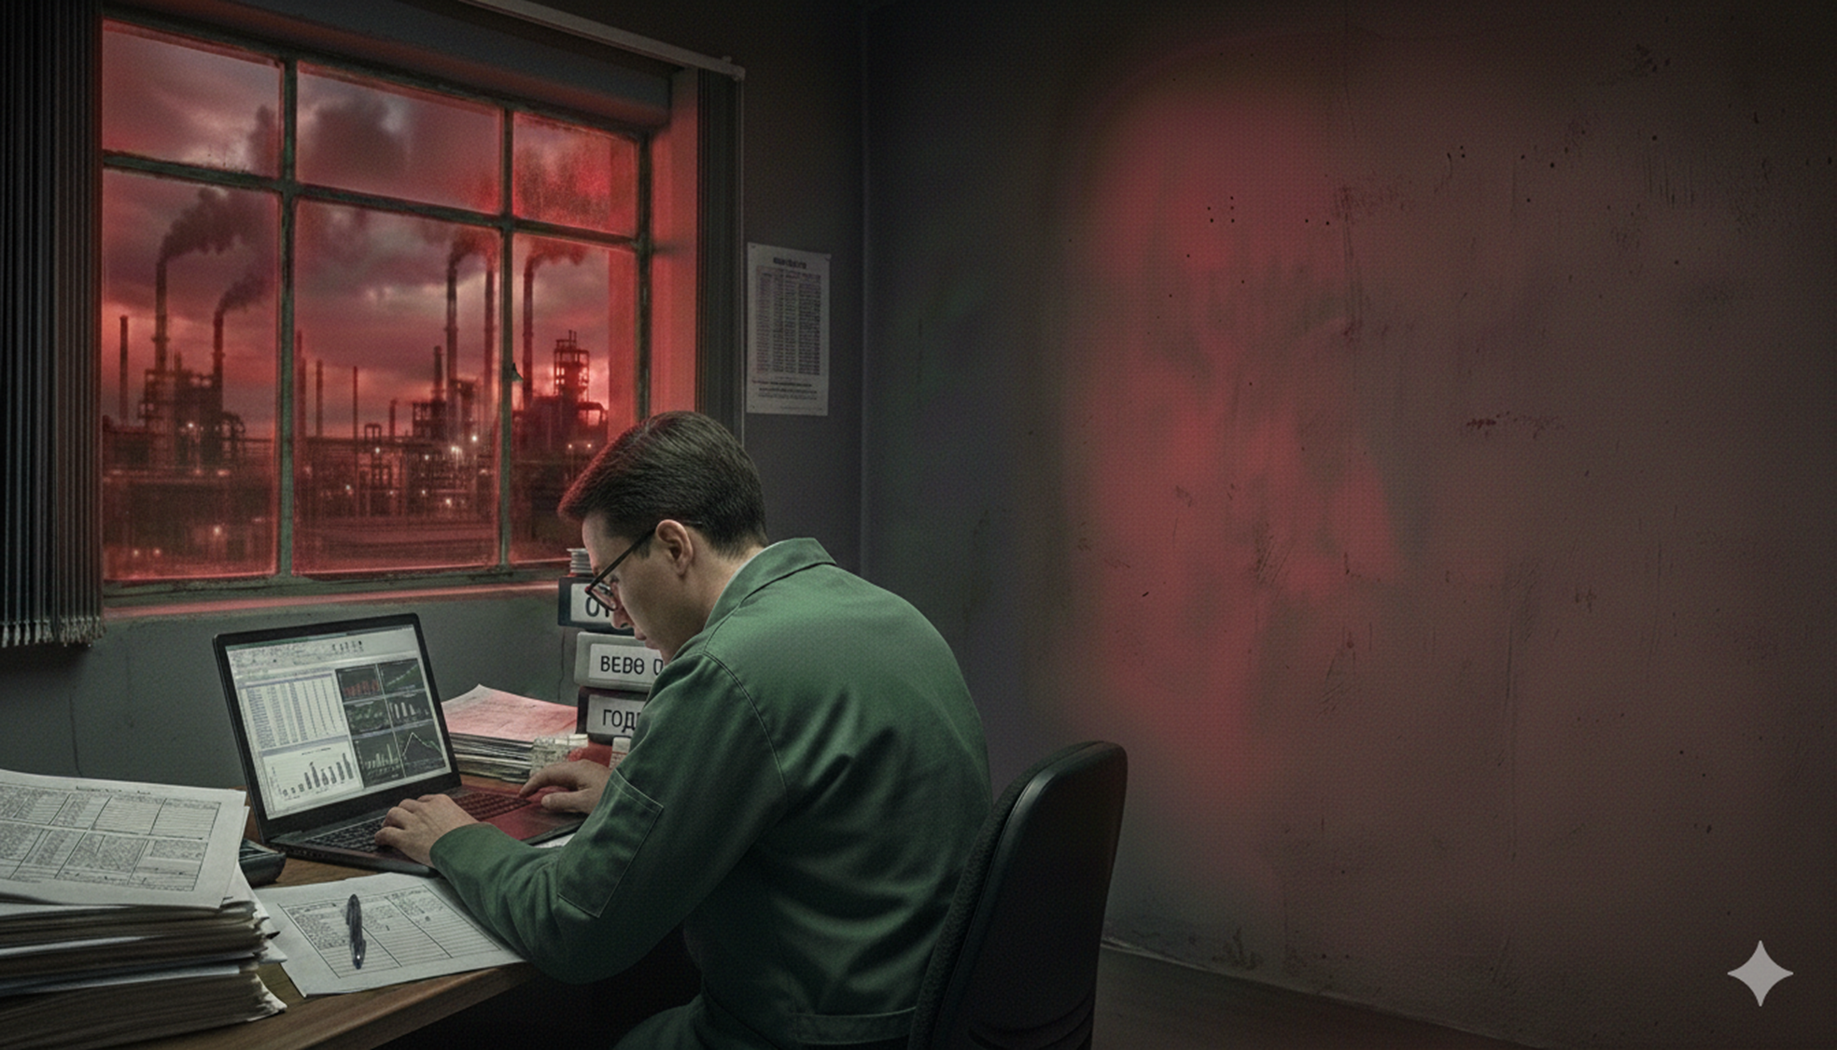

  РАСЧЕТЫ:
  Объемы выбросов, сбросов, отходы
  СБОР:
  Лабораторные замеры
  Данные с датчиков
  ПЛАНИРОВАНИЕ экологических мероприятий
ОТЧЕТ
  РУЧНАЯ РАБОТА:
  Свод данных
  Подготовка отчетности
Notes:
…человека который отчитывается за эти документы ежеквартально
Исторически роль эколога в Казахстане сводилась к заполнению отчетов.
Проблема состоит в том, что ведение экологической документации проводится на различных бумажных и электронных носителях.
Если после получения разрешения у предприятия нет системы, которая ежедневно держит под контролем эмиссии и данные,
то отчётность превращается в ручной марафон, где любая ошибка стоит дорого.

Slide 3
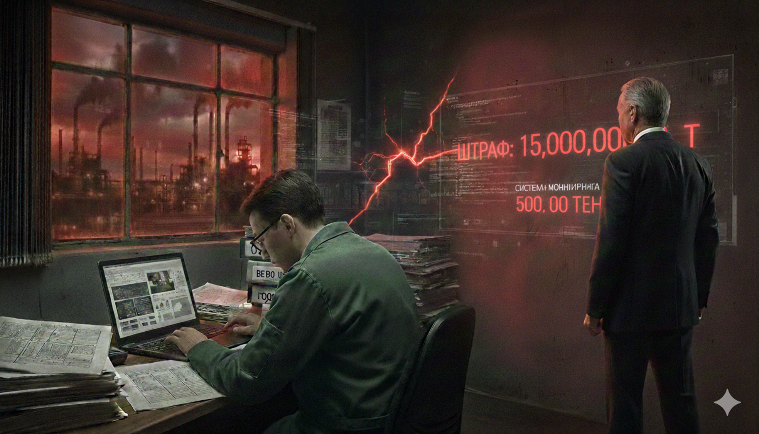

РАЗРЫВ В ИНФОРМИРОВАННОСТИ
между техперсоналом и руководителем приводит к штрафам, на порядки превышающим стоимость
систем мониторинга
ОТЧЕТ
Notes:
…человека который отчитывается за эти документы ежеквартально
Исторически роль эколога в Казахстане сводилась к заполнению отчетов.
Проблема состоит в том, что ведение экологической документации проводится на различных бумажных и электронных носителях.
Если после получения разрешения у предприятия нет системы, которая ежедневно держит под контролем эмиссии и данные,
то отчётность превращается в ручной марафон, где любая ошибка стоит дорого.

Slide 4
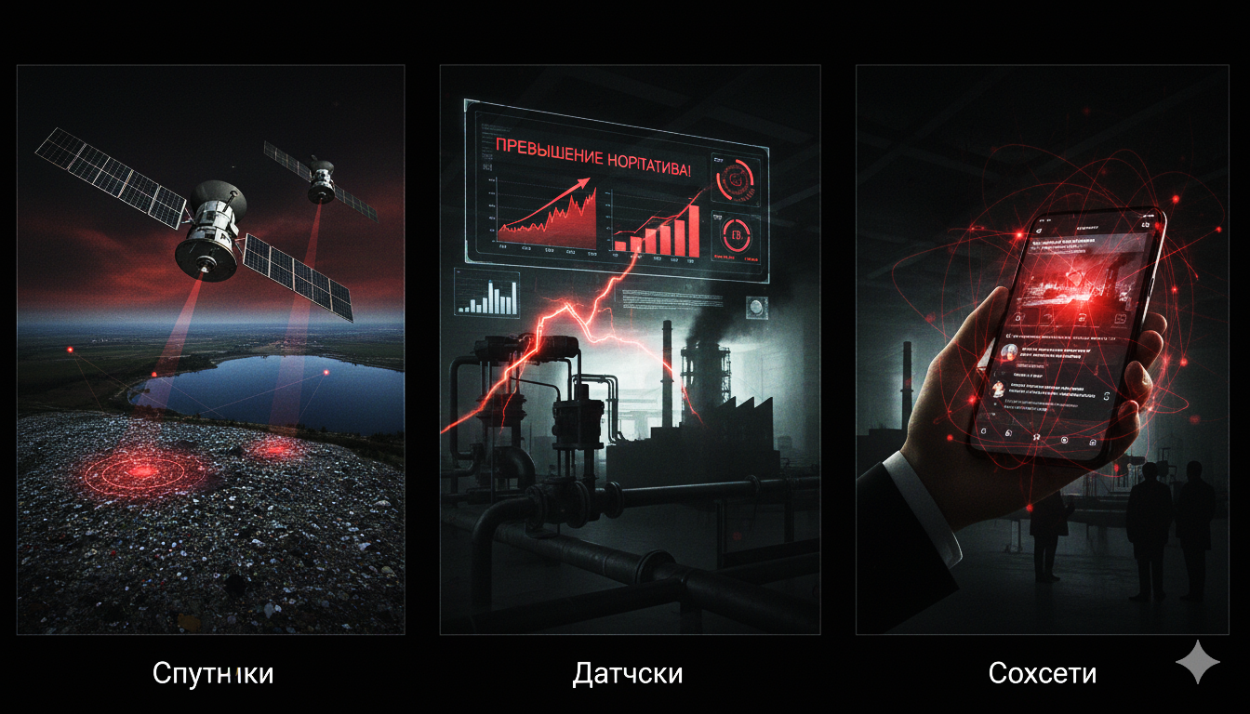
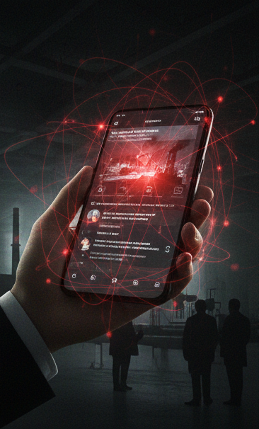
ОШИБКИ ОТЧЁТНОСТИ ПРИВОДЯТ К МИЛЛИАРДНЫМ ВЫПЛАТАМ И РЕПУТАЦИОННЫМ ИЗДЕРЖКАМ
ПРЕВЫШЕНИЕ НОРМАТИВА
СПУТНИКИ
ДАТЧИКИ
СОЦСЕТИ
Осуществляют профилактический мониторинг полигонов
и водных резервуаров
Превышение норматива более чем В 1,5 РАЗА является автоматическим триггером для внеплановой проверки и возможной остановки цехов
Обеспечивают мгновенное реагирование со стороны регуляторов в части проведения внеплановой проверки

Slide 5




ОШИБКИ ОТЧЁТНОСТИ ПРИВОДЯТ К МИЛЛИАРДНЫМ ВЫПЛАТАМ И РЕПУТАЦИОННЫМ ИЗДЕРЖКАМ
2,3
55
1
МЛН
МЛРД
ТРЛН

Slide 6


ДЕНЕЖНЫЙ ЭКВИВАЛЕНТ ВОЗДЕЙСТВИЯ НА ОКРУЖАЮЩУЮ СРЕДУ С КАЖДЫМ ГОДОМ СТАНОВИТСЯ ДОРОЖЕ
Углеродный налог
в странах ЕС приведет
к удорожанию казахстанской продукции на рынке на 20-30%*
Плата за негативное воздейстие:
Введение повышенной оплаты при отсутствии НДТ приведёт к росту платежей в 8 раз
к 2031 году
Затрудненный доступ
к зеленым финансам:
кредиты в основном выдаются только при наличии доказательной базы внедрения НДТ:
ЕБРР, АБР, БРК и др.
САМЫМ ТЯЖЕЛЫМ ФИНАНСОВЫМ ПОСЛЕДСТВИЕМ МОЖЕТ СТАТЬ ПРИОСТАНОВКА ДЕЯТЕЛЬНОСТИ ПРЕДПРИЯТИЯ
*уменьшение конкурентоспособности на международном рынке с введением CBAM (углеродный налог)
Notes:
Как видите, с 2025 года “сдать отче в конце квартала” уже не работает.
Сейчас экология это уже не про бумажки, а напрямую про деньги.
Соответственно цена ошибки становится выше

Slide 7

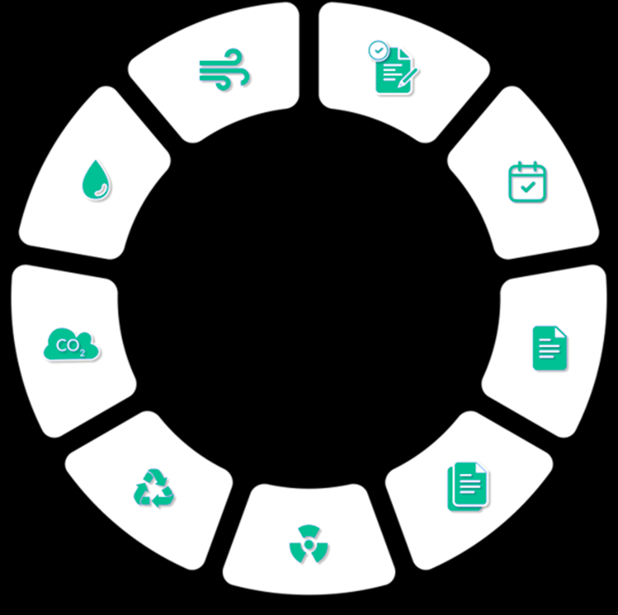


ЕДИНОЕ ОКНО УЧЕТА EMISSIONS.KZ
МОНИТОРИНГ И КОНТРОЛЬ
ЭКОЛОГИЧЕСКАЯ ОТЧЕТНОСТЬ
СБОР ДАННЫХ
ИНТЕЛЛЕКТУАЛЬНЫЙ ПОМОЩНИК
ЭКОЛОГИЧЕСКИЙ ПАСПОРТ
ПРЕДПРИЯТИЯ
УЧЕТ ЭМИССИЙ
ИНВЕНТАРИЗАЦИЯ ИСТОЧНИКОВ
ЭКОЛОГИЧЕСКИЕ РИСКИ
ПЛАНЫ МЕРОПРИЯТИЙ
РАСЧЕТЫ
Notes:
Так мы создали emissions.kz. Экологический паспорт предприятия в emissions превращает экологию в управляемую экономику: мы точно видим, какие 2–3 источника и вещества формируют 80% платежей и рисков. Куда стоит напрвить НДТ и модернизацию.
без точных данных невозможно нормально считать окупаемость инвестиционных проектов: где поставить модернизацию, что даст максимальное снижение выбросов “за 1 тенге”, какие действия реально уменьшают риск.
Таким образом легче считать CAPEX, OPEX, Эффект: снижение платежей/штрафов, снижение риска простоев. С нашей системой можно вкладывать прицельно, с измеримым эффектом.
"на 4 слайде я устно скажу что ИИ используется на каждом этапе работы - от сбора данных предприятия, в проведении расчетов и сбора отчетов, до аудита и проведения аналитики
и типа значительно увеличивает скорость работы эколога"

Slide 8
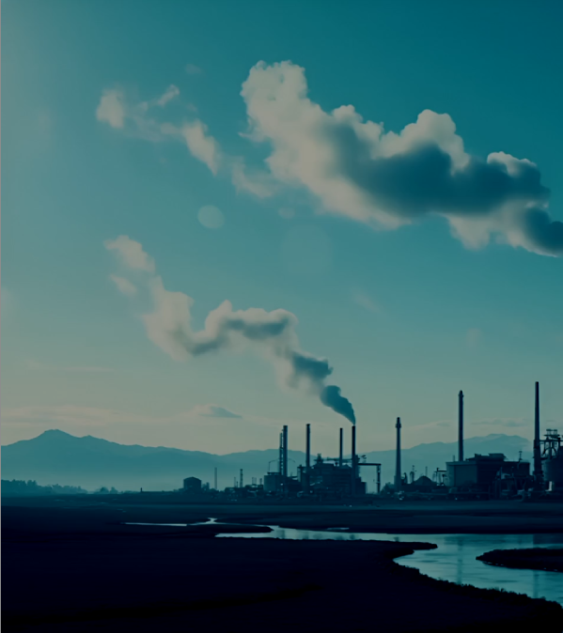
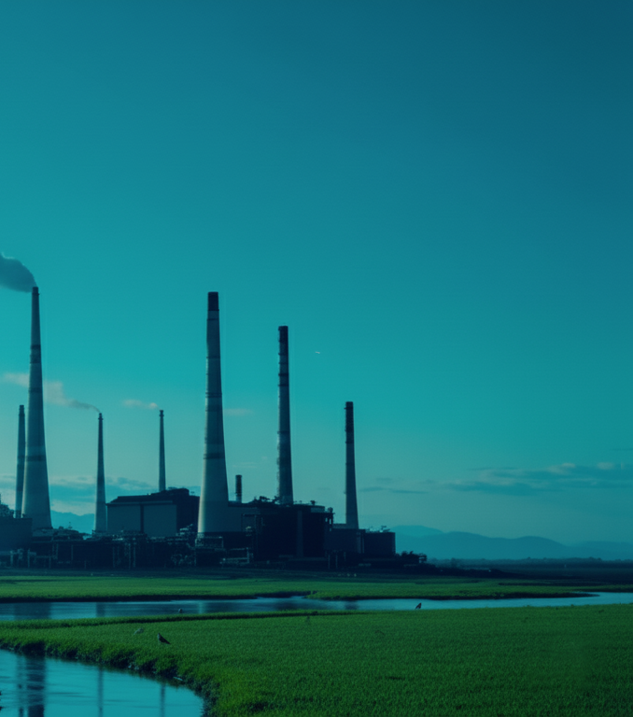




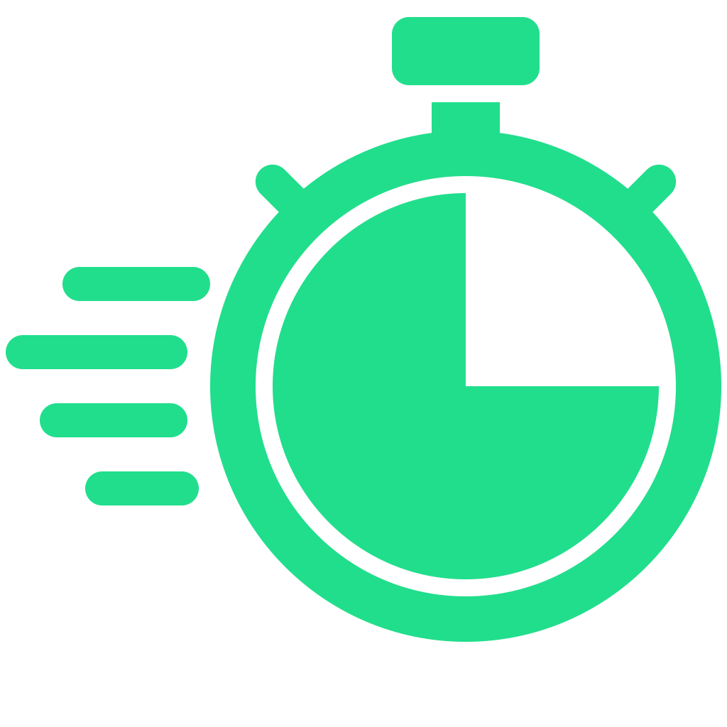
ВНЕДРЕНИЕ В ПРОМЫШЛЕННЫЙ КОНТУР ПРЕДПРИЯТИЯ ОБЪЕДИНИЛО ВСЕ ЭКОЛОГИЧЕСКИЕ ПРОЦЕССЫ
БЫЛО
СТАЛО
РУЧНОЙ СВОД всех данных по эмиссиям
100% ЭМИССИЙ в Едином окне мониторинга
и отчётности
10
ПРЕДПРИЯТИЙ
СОКРАЩЕНИЕ ТРУДОЗАТРАТ НА 30-50%:
Полная цифровизация
и автоматическое формирование обязательной отчетности
Превышения выявлялись при подготовке отчёта
58
ИСТОЧНИКОВ*
Отчетность готовилась
1 МЕСЯЦ
Заполнение ПЭК менее 20 ч
≈ 1 НЕДЕЛЯ
*оснащенных АСМ
Notes:
Наш продукт уже задействован на 10 предприятиях
Осуществлялся путь до объекта для выключения датчика на периоды запланированных залповых выбросов

Slide 9
СИСТЕМА МОНИТОРИНГА ЭМИССИЙ НОВОГО ПОКОЛЕНИЯ
Февраль 2026
Notes:
3 года назад мы стартовали как продукт для проектантов — тех, кто готовит разрешительную документацию для промышленных предприятий.
Логика была простая: если документация качественная и структурированная, дальше предприятию легче жить.
Но в реальности мы быстро увидели: разрешение — это только входной билет.
Как только документ получен и принят госорганом, самая тяжёлая нагрузка ложится не на проектанта, а на эколога на производстве: …

